Slide 1
Opfølgning på ekstraopgaven

Slide 2
Data backup og gendannelse
Pedersen og Vandrup kapitel 4, side 149-179

Slide 3
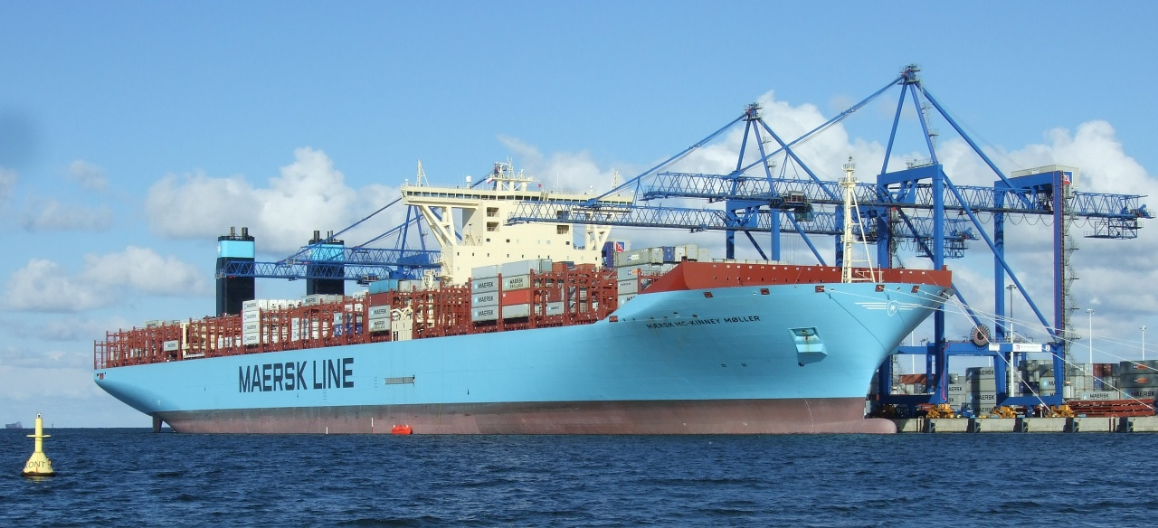

Hvorfor er det vigtigt?

Slide 4
Definitioner og relevans
Data backup
Relevans for systemudviklere
En sikkerhedskopi
Beskytter mod datatab pga.
Hardwarefejl
Ransomware
menneskelige fejl
Katastrofer
Kritisk for compliance (GDPR)
Trussellandskabet er intensiveret.
Du skal kunne designe software, der understøtter backup‑venlige datamodeller.
Du skal vide, hvordan systemet integreres med organisationens backup‑infrastruktur (API'er, storage providers, logging for restore osv.).

Slide 5
Hvordan?
Fokus på gendannelse frem for backup
Data i bevægelse og hvilende data
Backup frekvens
Kortlægning af data med henblik på værdien af data, for eksempel i kategorierne:
Offentlige data
Interne data
Fortrolige data
Virksomhedens datamodel (ER-diagrammer)

Slide 6
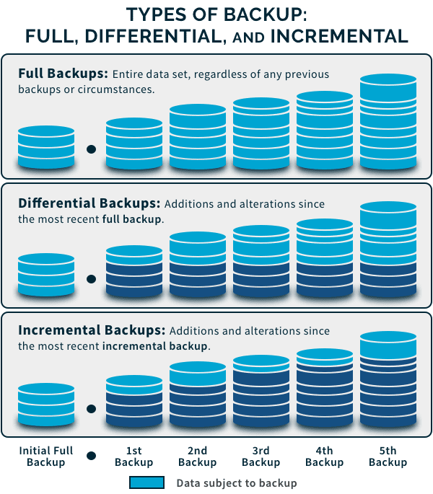
Typer af backups
Typer af backups:
Fuld backup: Hele datasættet
Differentiel: Ændringer siden sidste fulde backup
Inkrementel: Kun ændrede data siden sidste inkrementelle backup
https://www.spanning.com/blog/types-of-backup-understanding-full-differential-incremental-backup/

Slide 7
Sikkerhed i backup-systemet
Adskillelse af backupsystemets netværk og produktionsnetværket
Kryptering af backupdata på filniveau og helst også under transport
Minimale rettigheder for brugerkonti til backup

Slide 8
Strategi for backup: 3‑2‑1
Reglen:
3 kopier af data
2 forskellige medietyper
1 offsite-lokation
Klassisk regel
Generelt eksempel:
Produktionsdatabase (kopi 1)
Automatisk natlig backup til NAS (kopi 2)
Offsite backup i en cloud storage bucket (kopi 3)

Slide 9
Eksempel på strategi for backup: 3‑2‑1
Case:
Et finansielt system til at håndtere betalinger
Reglen:
3 kopier af data
2 forskellige medietyper
1 offsite-lokation
Case eksempel:
Produktionsdatabase i DB2
Automatisk natlig backup til central backup-server
Offsite backup med IBM Storage Protect

Slide 10
Strategi for backup: 3‑2‑1‑1‑0
Reglen:
3 kopier af data
2 forskellige medietyper
1 offsite-lokation
1 air‑gapped eller skrivebeskyttet kopi
0 fejl i backup
Moderne og sikret mod ransomware
Eksempel:
Produktionsdatabase (kopi 1)
Automatisk natlig backup til NAS (kopi)
Skrivebeskyttet backup i AWS S3 Glacier Vault Lock eller Azure Immutable Storage (kopi 3)

Slide 11
Øvelse 1

Slide 12
Gendannelse
Gendannelsestyper:
Point-in-time restore (databaser – ofte via logshipping/snapshots)
Gendannelse af hele systemet
Udvalgt gendannelse (enkelt datatabel, fil eller objekt)
Aftaler om gendannelse:
RTO = hvor hurtigt systemet skal være oppe igen
RPO = hvor meget data man maks. må miste
Mange organisationer oplever mismatch mellem forventede RTO’er og faktiske resultater

Slide 13
Eksempel på aftale om gendannelse
Case:
Et finansielt system til at håndtere betalinger
Gendannelsestype:
Gendannelse af hele systemet
Udvalgt gendannelse af enkelt datatabel
Aftale om gendannelse:
RTO: 8 timer
RPO: Må højst miste data for betalinger den seneste time

Slide 14
Test af gendannelse - Hvad skal testes?
Kan backupbilledet læses, valideres og mountes?
Kan databasen startes i korrekt tilstand efter gendannelse?
Matcher gendannelsestiden de fastsatte RTO‑mål?
Er alle objekter med? Tabeller, triggers, stored procedures?
Er miljøet kompatibelt (version, OS, konfiguration)?

Slide 15
Scenarier i en test
Scenarie: Virksomheden foretager natlig fuld og daglig inkrementelle backups.
Gendan fuld backup i separat testmiljø.
Genspil inkrementelle logs frem til det valgte tidspunkt (PITR).
Sammenlign outputdata med forventet dataset.
Mål RTO og noter forskelle mellem forventet og faktisk tid.
Scenarie: Gendannelse fra en offsite‑backup, der antages at være kompromitteret.
Forsøg gendannelse fra cloud/offsite kopi.
Verificér om kopien er skrivebeskyttet – et centralt værn mod angreb.
Kontrollér, at credentials til offsite ikke deles med produktionsmiljøet.
Dokumentér om backupen faktisk kunne modstå angrebet.
Scenarie: En DB2‑database indeholder stored procedures, triggers og store mængder binære data.
Gendan backup i testmiljø.
Verificér at alle databaseobjekter findes og virker. – DB2‑miljøer fejler ofte her, hvis backup ikke indeholder alle objekter.
Kør automatiserede applikations-tests for at validere datalogik.
Scenarie: Hele miljøet er utilgængeligt.
Gendan fra offsite kopi (cloud eller sekundært datacenter). – Offsite kopier er en central del af moderne backupstrategier.
Mål total genetableringstid.
Kontrollér netværkskonfigurationer og eksterne integrationer (API’er, brugertilgange mv.).

Slide 16
Øvelse 2

